Slide 1

Lịch Sử 6

Slide 2






HOẠT ĐỘNG KHỞI ĐỘNG

Slide 3


Slide 4
Câu 1: Sản phẩm dư thừa tạo ra trong xã hội nguyên thủy được phân chia như thế nào?
Sai rồi !
Sai rồi !
A. Người đứng đầu thị tộc chiếm giữ.
B. Vứt bỏ hết những sản phẩm dư thừa.
Đúng rồi !
Sai rồi !
C. Chia đều sản phẩm dư thừa cho mọi người.
D. Dừng sản xuất để tiêu thụ hết sản phẩm thừa

Slide 5

Câu 2: Thị tộc là
Sai rồi !
Đúng rồi !
A. 1 nhóm người không cùng huyết thống gồm vài gia đình
B. nhóm người có khoảng hơn 10 gia đình, gồm 2 - 3 thế hệ già trẻ có chung dòng máu
Sai rồi !
Sai rồi !
C. nhóm người có khoảng hơn 5 gia đình, gồm 2 thế hệ già trẻ có chung dòng máu
D. là 1 nhóm người sống chung với nhau

Slide 6
Tuần 3- Tiết 6:
BÀI 4: XÃ HỘI NGUYÊN THỦY (TIẾT 2)
II. Đời sống của người nguyên thuỷ
1. Lao động và công cụ lao động
2. Từ hái lượm, săn bắt đến trồng trọt, chăn nuôi

Slide 7
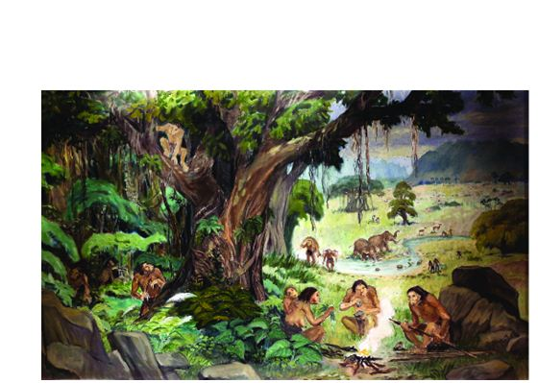
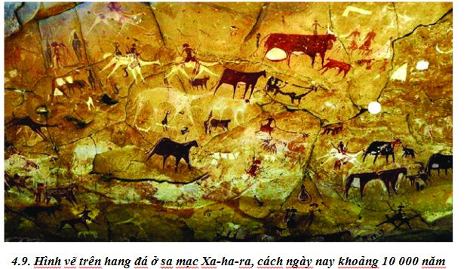
Thảo luận nhóm: 5p
Nhóm 1, 3, 5 : Quan sát hình 4.8 cho biết bức tranh đó thể hiện điều gì?
Nhóm 2,4,6 : Quan sát hình 4.9 cho biết bức tranh đó thể hiện điều gì?
5p
4.8 tranh vẽ mô phỏng cuộc sống của người nguyên thuỷ

Slide 8
+ Họ di chuyển từ khu rừng này đến khu rừng khác để tìm kiếm thức ăn. Phụ nữ và trẻ em hái lượm các loại hạt, quả. Đàn ông đảm nhiệm những công việc nặng nhọc như săn bắt thú rừng.
+ Lửa giúp con người sưởi ấm, nấu chín và xua đuổi thú dữ, khiến con người ngày càng phát triển và văn minh hơn.

Slide 9
- Những chi tiết trong hình 4.9 thể hiện con người đã biết thuần dưỡng động vật: hình ảnh con người cưỡi lên lưng con vật :
- Trong quá trình săn bắt, người nguyên thủy đã dần phát hiện ra đặc tính của một số loài vật và tìm cách thuần dưỡng chúng. Bức vẽ trên xa mạc Xa-ha-ra thể hiện con người đã thuần hóa được một số loài thú lớn dùng để làm vật cưỡi trong các cuộc săn bắt, di chuyển và chăn nuôi lấy thịt, sữa, da,...

Slide 10
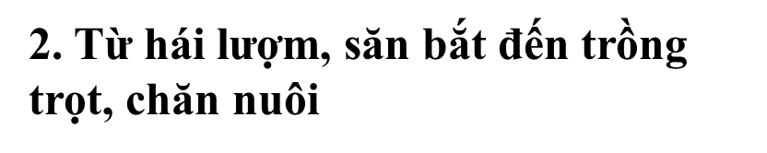
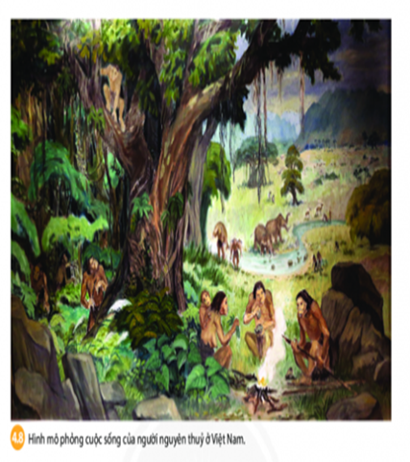
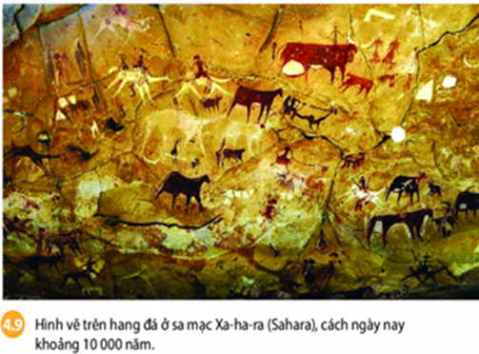
Đời sống người nguyên thủy ở phụ thuộc
vào tự nhiên:
+ Hái lượm, săn bắt thú rừng
+ Họ thuần dưỡng các con vật , chăn nuôi,
trồng ngũ cốc, rau quả
+ Biết sử dụng lửa để nấu chín đồ ăn, xua
đuổi thú dữ, sưởi ấm,...
- Địa bàn cư trú mở rộng và chuyển sang định cư.

Slide 11
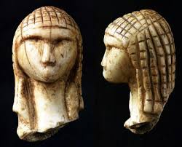
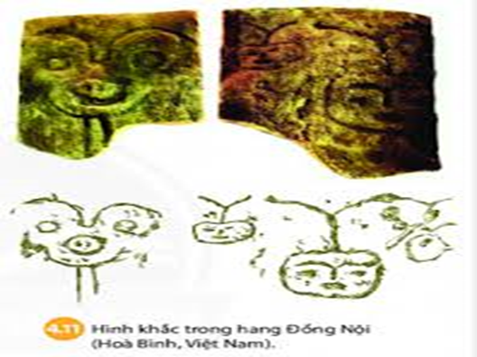
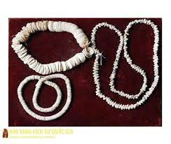
III. Đời sống tinh thần của người nguyên thủy

Slide 12
Thảo luận nhóm: 3 Phút
Về đời sống tinh thần người nguyên thuỷ còn biết làm những gì?
3p

Slide 13
Biết vẽ tranh trong hang đá, điêu khắc trên đá, ngà voi…
Có tục chôn cất người chết
Biết sử dụng đồ trang sức

Slide 14



LUYỆN TẬP

Slide 15

Bài tập 1: Em hãy nêu sự tiến triển về công cụ lao động, cách thức lao động của người nguyên thủy?
 | Người tối cổ | Người tinh khôn
Công cụ lao động | Sử dụng hòn đá được ghè đẽo | Rìu đá mài lưỡi, cung tên, lao
Cách thức lao động | Săn bắt | Chăn nuôi và trồng trọt
 | Người tối cổ | Người tinh khôn
Công cụ lao động
Cách thức lao động

Slide 16
Bài tập 2: Em hãy hoàn thành bảng dưới đây:
Nội dung | Người tối cổ | Người tinh khôn
Đặc điểm cơ thể
Công cụ và phương thức lao động
Tổ chức xã hội

Slide 17



VẬN DỤNG
Theo em, lao động có vai trò như thế nào đối với bản thân, gia đình và xã hội ngày nay?

Slide 18


Lao động giúp con người tạo ra sản phẩm vật chất, tinh thần nuôi sống bản thân, gia đình, góp phần xây dựng xã hội phát triển. Nó giúp con người làm chủ bản thân, làm chủ cuộc sống của chính mình, nó đem đến cho con người niềm vui, tìm thấy được ý nghĩa thực sự của cuộc sống.

